Slide 1


Slide 2
编译过程和编译程序的结构
表 格 管 理
词法分析
语法分析
语义分析
中间代码生成
中间代码优化
目标代码生成
目标程序
源程序
错 误 处 理
Notes:
编译过程概述
编译程序完成从源程序到目标程序的翻译过程是分阶段进行的，每个阶段将源程序的一种表示形式转换为另一种表示形式，各个阶段的操作在逻辑上是紧密连接在一起的
跟汉语一样

Slide 3
主要内容
词法分析程序设计
单词的描述工具
有穷自动机
正规式和有穷自动机的等价性
正规文法和有穷自动机的等价性
词法分析程序的自动构造工具
典型例题及解答

Slide 4
概述
词法分析是编译的第一个阶段
任务
  从左到右逐个字符的对源程序进行扫描，产生一个个单词序列，并将其转化为内部表示形式
难点
  如何描述一个语言中各种单词的结构
    3型文法和正规式
  通过什么途径来识别源程序的各个单词
    状态转换图和有限自动机
Notes:
编译程序的整个工作过程，是从接收字符串形式的源程序文件作为输入，并对输入串进行词法分析开始的。
对于程序设计语言而言，关键字（if，while，for)、标识符、各种常数、运算符等都是单词
作为词法分析的结果，通常是把源程序中所识别的各个单词转换为某种内部表示形式.这种内部表示形式作为语法分析程序的输入和编译程序后续相关工作阶段的处理对象
可见，词法分析是整个编译工作的基础。

Slide 5
§4.1 词法分析程序的设计
编译程序都有完成词法分析的程序部分，称这种程序为词法分析器或扫描器
独立的词法分析程序的好处:
  描述单词的结构比描述单词及语法结构简单
  使语法分析程序采用比较一致的方式来完成语法分析
  编译程序各部分功能更为单一，结构清晰，有利于编译程序的编写和调试
Notes:
对于一个程序设计语言来说，它的单词结构也是用相应文法中的若干产生式来描述的，因此
把词法分析的工作纳入整个语法分析中一揽子进行，原则上是可行的，然而设计一个编译程序时，通常是把源程序的结构分析分为词法分析和语法分析两个阶段来进行

Slide 6
§4.1 词法分析程序的设计
设计词法分析程序需要考虑的问题
  词法分析程序和语法分析程序的接口方式
    词法分析作为独立的一遍
    词法分析程序作为语法分析程序的子程序
Notes:
应当指出，上述词法分析和语法分析两个阶段的划分，仅仅是对整个编译程序的逻辑功能而言，而不一定指的是编译程序的执行流程

Slide 7
§4.1 词法分析程序的设计
设计词法分析程序需要考虑的问题
  词法分析程序和语法分析程序的接口方式
    词法分析作为独立的一遍
      这种词法分析的输出存入一个中间文件供语法分析使用。

Slide 8
§4.1 词法分析程序的设计
设计词法分析程序需要考虑的问题
  词法分析程序和语法分析程序的接口方式
    词法分析作为独立的一遍
    词法分析程序作为语法分析程序的子程序
      有些编译程序将词法分析和语法分析安排在同一遍中，此时词法分析作为语法分析程序的一个子程序。每当语法分析需要一个新的符号时，就调用词法分析子程序，词法分析子程序从字符串源程序中识别出一个具有独立意义的单词，将其返给语法分析。如图
取符号
字符串源程序
词法分析器
语法分析器
送符号

Slide 9
§4.1 词法分析程序的设计
设计词法分析程序需要考虑的问题
  词法分析程序的输出
    单词符号
      对于一个程序设计语言来说，关键字、 标识符、常数、运算符及分隔符都是单词。
      单词结构通常为二元组
CLASS VAL

Slide 10
§4.1 词法分析程序的设计
设计词法分析程序需要考虑的问题
  源程序的输入和预处理
    为了提高读盘的效率和便于扫描器工作,通常采用缓冲输入的方案,即在内存设置一个适当大小的输入缓冲区,让操作系统直接将磁盘上的源程序字符串分批送入次缓冲区,供扫描器处理
    预处理工作包括将源程序中的注释、回车、换行、制表、空格、空白字符以及其他非实质性符号予以删除

Slide 11
§4.2 单词的描述工具
单词的描述工具有
  正规文法
  正规式
正规文法形式：
A →a 或A→B a （左线性）或 A →a B（右线性）
其中：A，B∈Vn， a ∈Vt

Slide 12
§4.2 单词的描述工具
程序设计语言的单词符号可用3型文法（正规文法）来描述。
对于正规文法所描述的语言可以用一种有穷自动机来识别。
  自动机的非形式表示——状态转换图
Notes:
下面我们先介绍由正规文法构造状态转换图的方法，然后在说明如何利用状态转换图识别相应文法中的句子
我们的目的是实现词法分析程序，所以为了简化问题，

Slide 13
§4.2 单词的描述工具
状态转换图
  定义
    有一组矢线连接的有限个结点所组成的有向图
  表示方法
    结点：代表在识别或分析过程中扫描器所处的状态
      初态节点
      中间节点
      终态节点
    状态转移： 用箭头表示
Notes:
有时在箭头上加上标号，表示处于射出节点时所处的状态可能扫视的字符
节点属于Vn
标记属于Vt

Slide 14
§4.2 单词的描述工具
状态转换图
  示例
1
2
唯一
从一个结点可以同时射出多条矢线
状态转移标记
射出节点
进入节点
Notes:
节点用小圆圈表示，圆圈中标入状态的名字和编号
靠箭尾一侧的节点称为

Slide 15
§4.2 单词的描述工具
状态转换图
  由文法构造状态转换图的方法
    左线性文法
    右线性文法

Slide 16
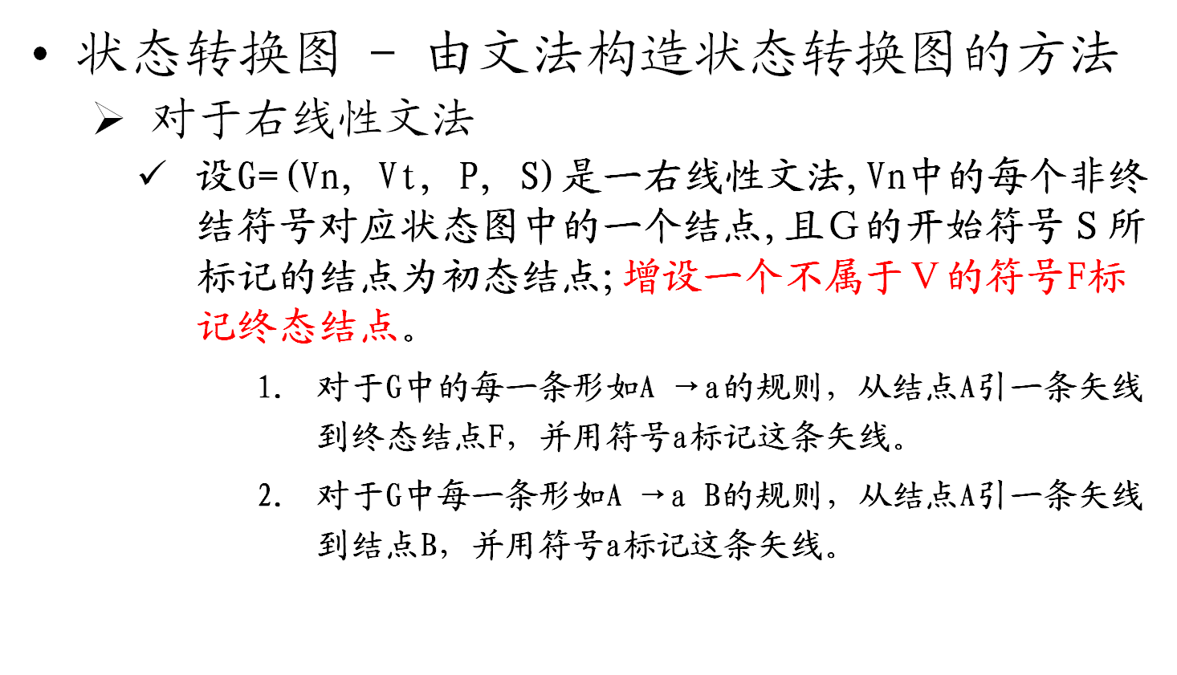
§4.2 单词的描述工具

Slide 17
§4.2 单词的描述工具
状态转换图 - 由文法构造状态转换图的方法
  对于右线性文法
注意:
文法G中含有无用符号和无用产生式须事先予以删除
若ε∈L(G),则初态结点S也同时是一个终态结点
若G中含有ε产生式A→ ε,则将结点A设置为终态结点

Slide 18
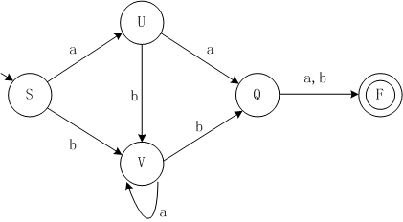
§4.2 单词的描述工具
状态转换图 - 由文法构造状态转换图的方法
  对于右线性文法
    举例 G=（{S,U,V,Q},{a,b},P,S）,其中 P：S→aU|bV U→aQ|bV V→aV|bQ Q→a|b

Slide 19
§4.2 单词的描述工具
利用状态图识别字符串
  在状态图中,从初态结点到某一终态结点的结点序列称为路。
  对于已给定的字符串w,若存在一条路产生w,则称字符串w能被该状态图识别(或接受),否则w不能被该状态图识别。

Slide 20
§4.2 单词的描述工具
利用状态图识别字符串
  设w=a₁a₂…a_{n}, a_{i} ∈Vt,利用状态图对w识别的步骤:
    1.从初始状态S出发,从左到右逐个扫视w中的字符,显然,在状态S下所扫视的输入字符为a₁,此时在结点S所射出的诸矢线中,寻找标记为a₁的矢线(如果这样的矢线不存在,则表明w有语法错误),读入a₁并沿此方向前进,过渡到下一状态,设为A₁。
    2.设在状态A_{i}下,所扫视的输入字符为a_{i+1},在结点A_{i}所射出的诸矢线中寻找标记为a_{i+1}的矢线(如果这样的矢线不存在,则表明w有语法错误),读入a_{i+1},过渡到下一状态A_{i+1} 。
    3.重复上面的过程,直到w中的全部字符读完且恰好进入终态F时,识别结束,w已被接受。
上述利用状态图识别字符串w的过程,也就是为w建立一个S =>w的过程。
*

Slide 21
§4.2 单词的描述工具
利用状态图识别字符串
  利用下面的状态转换图识别abaaba

Slide 22
§4.2 单词的描述工具
利用状态图识别字符串
  总结
    在对字符串进行识别的过程中，每一个状态转换都模拟了G中的一步直接推导
    对于状态转换图M所识别的任一符号串x，必存在G中的一个到x推导；
    对于L(G)中的任一句子y，必存在状态转换图M中的一条从初态节点S到终态节点F的路径，此路径上各矢线的标记依次连接起来所组成的符号串就是y。M可以识别L（G）中的全部句子

Slide 23
§4.2 单词的描述工具
状态转换图 - 由文法构造状态转换图的方法
  对于左线性文法
    设G=(Vn, Vt, P, S)是一左线性文法,Vn中的每个非终结符号对应状态图中的一个结点,与右线性文法不同的是,增设一个不属于Ｖ的符号R标记初态结点,并用S作为终态结点 。按照如下规则连接各个节点：
        对于G中的每一条形如A →a的规则，从初态结点R引一条矢线到结点A，并用符号a标记这条矢线。
        对于G中每一条形如A →B a的规则，从结点B引一条矢线到结点A，并用符号a标记这条矢线。

Slide 24
§4.2 单词的描述工具
状态转换图 - 由文法构造状态转换图的方法
  对于左线性文法
    例如，对于文法G=({S,U},{0,1},P,S),其中P： S→S1，S→U1，U→U0，U→0
1
0
R
0
U
1
S
尝试识别00011

Slide 25
§4.2 单词的描述工具
状态转换图 - 由文法构造状态转换图的方法
  对于左线性文法
    例，设有正则文法G[S]：S→U0|V1 U→S1|1 V→S0|0 画出该文法对应的状态图。
1
R
U
0
1
0
1
V
S
0
Notes:
根据状态图的画法，首先确定状态图的结点。文法中有三个非终结符号S、U、V，加上代表开始状态R的结点，因此共有四个结点，其中R结点为开始状态，S结点为终结状态。对于规则S→U0|V1，则分别从结点U和结点V画指向结点S的弧线，并分别在弧线上标记0和1；对于规则U→S1|1，从S画指向U的弧线，从R画指向U的弧线，并分别在弧线上标记为1；对于规则V→S0|0，分别从S和R画指向V画弧线，并分别在弧线上标记0。最终，我们可以画出该文法的状态图

Slide 26
§4.2 单词的描述工具
状态转换图 - 由文法构造状态转换图的方法
  对于左线性文法
    练习 画出文法G[<S>]的状态图S →l ∣S l ∣S d
l
R
S
l, d

Slide 27
练习
由给定的文法产生式画出状态转换图
S→B0 S→A1 B→A0 A→B1 A→1
S→0B S→1A B→0A A→1B A→1

Slide 28
本节课总结
词法分析要注意的问题
状态转换图
  左线性文法
  右线性文法

